Slide 1
Tipos de datos recursivos Análisis y Diseño de Datos y Algoritmos Estructuras de Datos y Algoritmos
ESCUELA TÉCNICA SUPERIOR DE
INGENIERÍA INFORMÁTICA
Departamento de Lenguajes y Sistemas Informáticos
Curso 2021-2022

Slide 2
Tipos de datos recursivos
Un tipo recursivo es aquel que tiene alguna propiedad con valores del mismo tipo
Los tipos de datos recursivos dan lugar a algoritmos recursivos específicos
Asumimos que cada tipo recursivo tiene un conjunto de subtipos disjuntos
El tipo puede definir un conjunto de predicados que indiquen de qué subtipo es

Slide 3
Árbol
Un árbol es un tipo de datos jerárquico, con una raíz y subárboles hijos
Un árbol (Tree<E>) puede ser vacío, puede tener un elemento, que llamaremos etiqueta, o puede ser un árbol n-ario que tiene n hijos
Si un árbol no tiene padre se llama raíz
Raíz
e
Hijos de e
e1
e2
ek
A1
A2
. . .
Ak
Subárboles

Slide 4
Árbol n-ario
Propiedades del tipo Tree:
sealed interface Tree<E> permits TEmpty<E>, TLeaf<E>, TNary<E>{
static Tree<String> parse(String s){ … } static <R> Tree<R> empty() { … }
static <R> Tree<R> leaf(R label) { … }
static <R> Tree<R> nary(R label, List<Tree<R>> elements){…}
int size();
int height();
Tree<E> copy();
Tree<E> reverse();
<R> Tree<R> map(Function<E, R> f);
String toString();
Stream<Tree<E>> byDepth();
Stream<TreeLevel<E>> byLevel();
…
}

Slide 5
Árbol binario
Propiedades del tipo BinaryTree:
sealed interface BinaryTree<E> permits BEmpty<E>, BLeaf<E>, BTree<E>{
static Tree<String> parse(String s){ … } static <R> BinaryTree<R> empty() { … }
static <R> BinaryTree<R> leaf(R label) { … }
static <R> BinaryTree<R> binary(R label,BinaryTree<E> left,
BinaryTree<E> right){…}
int size();
int height();
Tree<E> copy();
<R> BinaryTree<R> map(Function<E, R> f);
String toString(); Stream<BinaryTree<E>> byDeph();
Stream<BinaryTreeLevel<E>> byLevel();
…
}

Slide 6
Árboles: código
Código del tipo BinaryTree:
Definición
Ejemplos recursivos e iterativos
Código del tipo Tree
Definición
Ejemplos recursivos e iterativos

Slide 7
Nociones sobre árboles
Podemos definir los predicados isEmpty(), isLeaf(), isNary() que serán true si el tipo del árbol es el adecuado → getType()
Un árbol binario se dice ordenado si es vacío, es hoja, o si sus hijos están ordenados y su etiqueta es mayor que todas las de su hijo izquierdo y menor que las de su hijo derecho.
Un árbol binario es equilibrado si es vacío, es hoja, o si sus hijos están equilibrados y sus alturas no difieren en más de una unidad.
El tamaño de un árbol (size) es el número de etiquetas que tiene
Un camino en un árbol es cualquier secuencia de árboles, t0, t1,…, tr−1, tal que cada uno es padre del siguiente. Entre cada padre y uno de sus hijos existe una arista
La longitud del camino se define como el número de sus aristas

Slide 8
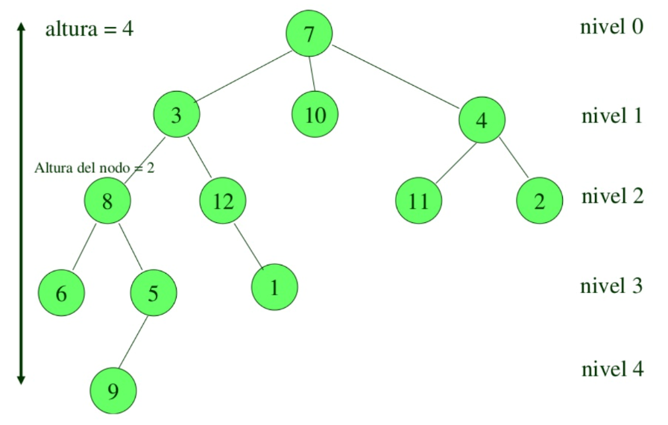
Árbol
La altura de un árbol (height) se define como la longitud del camino más largo que comienza en la raíz y termina en una hoja
La profundidad (depth) de un árbol se define como la longitud del camino que comienza en la raíz y termina en él
A la profundidad de un árbol también se la denomina nivel del árbol en el árbol que lo contiene

Slide 9
Recorridos árboles
Se pueden definir recursivamente de la siguiente forma:
Preorden
Se visita primero el árbol actual luego el primer hijo, posteriormente el segundo hijo, etc.
Postorden
Se visita primero el primer hijo, posteriormente el segundo hijo derecho, etc. y por último el árbol actual.
Inorden
Se visita primero el primer hijo, luego el árbol actual y finalmente el segundo hijo, etc.
General en
profundidad
Es una generalización de los anteriores donde se indica la posición en el momento en el que se visitará el árbol actual.
En anchura o
por niveles
Se visita primero el árbol actual (nivel 1), luego los árboles de nivel 2 de izquierda a derecha, etc.

Slide 10
Recorridos árboles
4
2
6
1
3
5
7
Preorden: 4, 2, 1, 3, 6, 5, 7
Postorden: 1, 3, 2, 5, 7, 6, 4
Inorden: 1, 2, 3, 4, 5, 6, 7
En anchura: 4, 2, 6, 1, 3, 5, 7

Slide 11
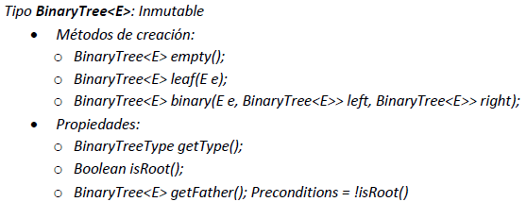
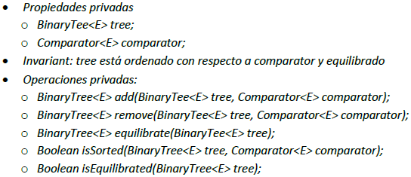
Árbol
BinaryTree, es un tipo especial de árbol cuyos hijos se denominan hijo izquierdo y derecho
AVLTree<E> se utiliza para implementar un SortedSet<E>

Slide 12
Ejemplos
Implementación: el código está estructurado alrededor de un switch sobre los subtipos correspondientes:
Tree. Casos base: Empty y Leaf. Caso recursivo: árbol Nary.
BinaryTree. Casos base: Empty y Leaf. Caso recursivo: BinaryTree.
Ejemplo: tamaño de un árbol binario
static <E> Integer size(BinaryTree<E> tree) { return switch (tree) { case BEmpty<E> t-> 0; case BLeaf<E> t -> 1; case BTree<E> t -> 1 + size(t.left()) + size(t.right()); };
}

Slide 13
Ejemplos
Ejemplo: copia de un árbol binario
static <E> BinaryTree<E> copy(BinaryTree<E> tree) {
return switch(tree) {
case BEmpty<E> t -> BinaryTree.empty();
case BLeaf<E> t -> BinaryTree.leaf(t.label());
case BTree<E> t -> BinaryTree.binary(t.label(), copy(t.left()), copy(t.right()));
};
}
Ejemplo: copia de un árbol n-ario
static <E> Tree<E> copy(Tree<E> tree) {
return switch (tree) {
case TEmpty<E> t -> Tree.empty();
case TLeaf<E> t -> Tree.leaf(t.label());
case TNary<E> t -> {
List<Tree<E>> ch = t.elements().stream()
.map(x ->copy(x)).collect(Collectors.toList());
yield Tree.nary(t.label(), ch);
}
};
}

Slide 14
Algoritmos sobre árboles
La complejidad de estos algoritmos se hace de la manera habitual asumiendo que el tamaño del árbol es el número de subárboles que tiene.
Algoritmos iterativos:
En profundidad: t.byDeph()
En anchura: t.byLevel()
Algoritmos recursivos: Al generalizar aparecen dos tipos de parámetros
Parámetros de contexto que guardan la ubicación en el árbol
Parámetros acumuladores para acumular el resultado. Son usualmente de un tipo mutable
Ejemplo:
Diseñe un algoritmo que dado un árbol n-ario de caracteres devuelva un conjunto de cadenas de caracteres que contenga todas las cadenas palíndromas que se formen desde la raíz a una hoja no vacía.
Código

Slide 15
Ejemplos
Recorrido en preorden de un árbol n-ario
Recorrido en postorden de un árbol n-ario
Contar etiquetas que cumplen un predicado: versión recursiva
Contar etiquetas que cumplen un predicado: versión iterativa
Comprobar si un árbol binario está ordenado, debemos hacerlo recursivamente.
Etiqueta más pequeña con respecto a un orden, árbol no ordenado: versión recursiva
Etiqueta más pequeña con respecto a un orden, árbol no ordenado: versión iterativa
Etiqueta más pequeña con respecto a un orden, árbol ordenado
Comprobar si un árbol (suponemos no ordenado) contiene la etiqueta a: versión recursiva
Comprobar si un árbol (suponemos no ordenado) contiene la etiqueta a: versión iterativa
Comprobar si un árbol (suponemos ordenado) contiene la etiqueta a

Slide 16
Ejercicios
Diseñe un algoritmo que dado un árbol binario de enteros devuelva cierto en caso de que para cada nodo que tenga 2 hijos no vacíos se cumpla que su etiqueta es igual a la suma de las etiquetas de las raíces de sus 2 hijos.
Implemente una función booleana que, dados un árbol binario de caracteres y una lista de caracteres, determine si existe un camino en el árbol de la raíz a una hoja que sea igual a la lista.
Diseñe un algoritmo que dado un árbol n-ario Tree<E> y un predicado sobre Tree<E> devuelva una lista List<Boolean> de forma que el elemento i-ésimo de la lista será true si todos los árboles del nivel i cumplen el predicado.
Diseñe un algoritmo que dado un árbol n-ario de tipo genérico E devuelva un Map<Integer,List<E>> que incluya una entrada en el map por cada nivel del árbol. Dicha entrada debe tener como clave el nivel y como información asociada una lista con las etiquetas de los nodos que se encuentran en dicho nivel y que tienen un número par de hijos.
Diseñe un algoritmo recursivo que dado un árbol n-ario de tipo genérico devuelva un Map<Integer, List<Tree<E>>>. Dicho map en cada entrada tiene como clave el número de hijos de un árbol y como valor una lista con todos los árboles que tienen ese número de hijos.

Slide 17
Tipos de datos recursivos Análisis y Diseño de Datos y Algoritmos Estructuras de Datos y Algoritmos
ESCUELA TÉCNICA SUPERIOR DE
INGENIERÍA INFORMÁTICA
Departamento de Lenguajes y Sistemas Informáticos
Curso 2021-2022

